Slide 1
. . . . . . . . . . . . . . . . . . . . .
. . . . . . . . . .
. . . . . . . . . . . . . . . . . . . . .
. . . . . . . . . .
. . . . . . . . . . . . . . . . . . . . .
. . . . . . . . . .
. . . . . . . . . . . . . . . . . . . . .
. . . . . . . . . .
Tập làm văn
Tập làm văn
. . . . . . . . . . . . . . . . . . . . .
. . . . . . . . . .
Tập làm văn
Tập làm văn
. . . . . . . . . . . . . . . . . . . . .
. . . . . . . . . .
. . . . . . . . . . . . . . . . . . . . .
. . . . . . . . . .
. . . . . . . . . . . . . . . . . . . . .
. . . . . . . . . .
. . . . . . . . . . . . . . . . . . . . .
. . . . . . . . . .
. . . . . . . . . . . . . . . . . . . . .
. . . . . . . . . .
. . . . . . . . . . . . . . . . . . . . .
. . . . . . . . . .
. . . . . . . . . . . . . . . . . . . . .
. . . . . . . . . .
. . . . . . . . . . . . . . . . . . . . .
. . . . . . . . . .
. . . . . . . . . . . . . . . . . . . . .
. . . . . . . . . .
. . . . . . . . . . . . . . . . . . . . .
. . . . . . . . . .
. . . . . . . . . . . . . . . . . . . . .
. . . . . . . . . .
. . . . . . . . . . . . . . . . . . . . .
. . . . . . . . . .
. . . . . . . . . . . . . . . . . . . . .
. . . . . . . . . .
. . . . . . . . . . . . . . . . . . . . .
. . . . . . . . . .

Slide 2
. . . . . . . . . . . . . . . . . . . . .
. . . . . . . . . .
Tập làm văn
Tập làm văn
Tập làm văn
. . . . . . . . . . . . . . . . . . . . .
. . . . . . . . . .
. . . . . . . . . . . . . . . . . . . . .
. . . . . . . . . .
. . . . . . . . . . . . . . . . . . . . .
. . . . . . . . . .
. . . . . . . . . . . . . . . . . . . . .
. . . . . . . . . .
Luyện tập
giới thiệu địa phương
Luyện tập
giới thiệu địa phương
. . . . . . . . . . . . . . . . . . . . .
. . . . . . . . . .
Luyện tập
giới thiệu địa phương
Luyện tập
giới thiệu địa phương
. . . . . . . . . . . . . . . . . . . . .
. . . . . . . . . .
. . . . . . . . . . . . . . . . . . . . .
. . . . . . . . . .
. . . . . . . . . . . . . . . . . . . . .
. . . . . . . . . .
. . . . . . . . . . . . . . . . . . . . .
. . . . . . . . . .
. . . . . . . . . . . . . . . . . . . . .
. . . . . . . . . .
. . . . . . . . . . . . . . . . . . . . .
. . . . . . . . . .
. . . . . . . . . . . . . . . . . . . . .
. . . . . . . . . .
. . . . . . . . . . . . . . . . . . . . .
. . . . . . . . . .
. . . . . . . . . . . . . . . . . . . . .
. . . . . . . . . .
. . . . . . . . . . . . . . . . . . . . .
. . . . . . . . . .
. . . . . . . . . . . . . . . . . . . . .
. . . . . . . . . .
. . . . . . . . . . . . . . . . . . . . .
. . . . . . . . . .
. . . . . . . . . . . . . . . . . . . . .
. . . . . . . . . .

Slide 3
. . . . . . . . . . . . . . . . . . . . .
. . . . . . . . . .
Bài tập 1
. . . . . . . . . . . . . . . . . . . . .
. . . . . . . . . .
. . . . . . . . . . . . . . . . . . . . .
. . . . . . . . . .
. . . . . . . . . . . . . . . . . . . . .
. . . . . . . . . .
. . . . . . . . . . . . . . . . . . . . .
. . . . . . . . . .
Đọc lại bài “Kéo co” và cho biết bài ấy giới thiệu trò chơi của những địa phương nào. Thuật lại các trò chơi đã được giới thiệu.
. . . . . . . . . . . . . . . . . . . . .
. . . . . . . . . .
. . . . . . . . . . . . . . . . . . . . .
. . . . . . . . . .
. . . . . . . . . . . . . . . . . . . . .
. . . . . . . . . .
. . . . . . . . . . . . . . . . . . . . .
. . . . . . . . . .
. . . . . . . . . . . . . . . . . . . . .
. . . . . . . . . .
. . . . . . . . . . . . . . . . . . . . .
. . . . . . . . . .
. . . . . . . . . . . . . . . . . . . . .
. . . . . . . . . .
. . . . . . . . . . . . . . . . . . . . .
. . . . . . . . . .
. . . . . . . . . . . . . . . . . . . . .
. . . . . . . . . .
. . . . . . . . . . . . . . . . . . . . .
. . . . . . . . . .
. . . . . . . . . . . . . . . . . . . . .
. . . . . . . . . .
. . . . . . . . . . . . . . . . . . . . .
. . . . . . . . . .
. . . . . . . . . . . . . . . . . . . . .
. . . . . . . . . .
. . . . . . . . . . . . . . . . . . . . .
. . . . . . . . . .

Slide 4
Kéo co
. . . . . . . . . . . . . . . . . . . . .
. . . . . . . . . .
. . . . . . . . . . . . . . . . . . . . .
. . . . . . . . . .
. . . . . . . . . . . . . . . . . . . . .
. . . . . . . . . .
Kéo co là một trò chơi thể hiện tinh thần thượng võ của dân ta. Tục kéo co mỗi vùng một khác, nhưng bao giờ cũng là cuộc đấu tài, đấu sức giữa hai bên.
Kéo co phải đủ ba keo. Bên nào kéo được đối phương ngã về phía mình nhiều keo hơn là bên ấy thắng.
Hội làng Hữu Trấp thuộc huyện Quế Võ, tỉnh Bắc Ninh thường tổ chức thi kéo co giữa nam và nữ. Có năm bên nam thắng, có năm bên nữ thắng. Nhưng dù bên nào nào thắng thì cuộc thi cũng rất là vui. Vui ở sự ganh đua, vui ở những tiếng hò reo khuyến khích của người xem hội.
Làng Tích Sơn thuộc thị xã Vĩnh Yên, tỉnh Vĩnh Phúc lại có tục thi kéo co giữa trai tráng hai giáp trong làng. Số người của mỗi bên không hạn chế. Nhiều khi, có giáp thua keo đầu, tới keo thứ hai, đàn ông trong giáp kéo đến đông hơn, thế là chuyển bại thành thắng. Sau cuộc thi, dân làng nổi trống mừng bên thắng. Các cô gái làng cũng không ngớt lời ngợi khen những chàng trai thắng cuộc.
Theo Toan Ánh
. . . . . . . . . . . . . . . . . . . . .
. . . . . . . . . .
. . . . . . . . . . . . . . . . . . . . .
. . . . . . . . . .
. . . . . . . . . . . . . . . . . . . . .
. . . . . . . . . .
. . . . . . . . . . . . . . . . . . . . .
. . . . . . . . . .
. . . . . . . . . . . . . . . . . . . . .
. . . . . . . . . .
. . . . . . . . . . . . . . . . . . . . .
. . . . . . . . . .
. . . . . . . . . . . . . . . . . . . . .
. . . . . . . . . .
. . . . . . . . . . . . . . . . . . . . .
. . . . . . . . . .
. . . . . . . . . . . . . . . . . . . . .
. . . . . . . . . .
. . . . . . . . . . . . . . . . . . . . .
. . . . . . . . . .
. . . . . . . . . . . . . . . . . . . . .
. . . . . . . . . .
. . . . . . . . . . . . . . . . . . . . .
. . . . . . . . . .
. . . . . . . . . . . . . . . . . . . . .
. . . . . . . . . .
. . . . . . . . . . . . . . . . . . . . .
. . . . . . . . . .
. . . . . . . . . . . . . . . . . . . . .
. . . . . . . . . .
. . . . . . . . . . . . . . . . . . . . .
. . . . . . . . . .

Slide 5
. . . . . . . . . . . . . . . . . . . . .
. . . . . . . . . .
Bài tập 1
. . . . . . . . . . . . . . . . . . . . .
. . . . . . . . . .
. . . . . . . . . . . . . . . . . . . . .
. . . . . . . . . .
. . . . . . . . . . . . . . . . . . . . .
. . . . . . . . . .
. . . . . . . . . . . . . . . . . . . . .
. . . . . . . . . .
Bài văn “Kéo co” giới thiệu
trò chơi của những địa phương nào?
. . . . . . . . . . . . . . . . . . . . .
. . . . . . . . . .
. . . . . . . . . . . . . . . . . . . . .
. . . . . . . . . .
. . . . . . . . . . . . . . . . . . . . .
. . . . . . . . . .
. . . . . . . . . . . . . . . . . . . . .
. . . . . . . . . .
. . . . . . . . . . . . . . . . . . . . .
. . . . . . . . . .
Bài văn giới thiệu trò chơi kéo co của làng Hữu Trấp, huyện Quế Võ, tỉnh Bắc Ninh và làng Tích Sơn, thị xã Vĩnh Yên, tỉnh Vĩnh Phúc.
. . . . . . . . . . . . . . . . . . . . .
. . . . . . . . . .
. . . . . . . . . . . . . . . . . . . . .
. . . . . . . . . .
. . . . . . . . . . . . . . . . . . . . .
. . . . . . . . . .
. . . . . . . . . . . . . . . . . . . . .
. . . . . . . . . .
. . . . . . . . . . . . . . . . . . . . .
. . . . . . . . . .
. . . . . . . . . . . . . . . . . . . . .
. . . . . . . . . .
. . . . . . . . . . . . . . . . . . . . .
. . . . . . . . . .
. . . . . . . . . . . . . . . . . . . . .
. . . . . . . . . .
. . . . . . . . . . . . . . . . . . . . .
. . . . . . . . . .

Slide 6
Bài tập 1
. . . . . . . . . . . . . . . . . . . . .
. . . . . . . . . .
. . . . . . . . . . . . . . . . . . . . .
. . . . . . . . . .
. . . . . . . . . . . . . . . . . . . . .
. . . . . . . . . .
. . . . . . . . . . . . . . . . . . . . .
. . . . . . . . . .
Thuật lại các trò chơi đã được giới thiệu.
. . . . . . . . . . . . . . . . . . . . .
. . . . . . . . . .
. . . . . . . . . . . . . . . . . . . . .
. . . . . . . . . .
Gợi ý:
. . . . . . . . . . . . . . . . . . . . .
. . . . . . . . . .
. . . . . . . . . . . . . . . . . . . . .
. . . . . . . . . .
- Giới thiệu tên trò chơi.
. . . . . . . . . . . . . . . . . . . . .
. . . . . . . . . .
+ Thi bao nhiêu keo?
+ Quy định thắng thua như thế nào??
. . . . . . . . . . . . . . . . . . . . .
. . . . . . . . . .
. . . . . . . . . . . . . . . . . . . . .
. . . . . . . . . .
. . . . . . . . . . . . . . . . . . . . .
. . . . . . . . . .
- Nét nổi bật của trò chơi ở từng nơi:
. . . . . . . . . . . . . . . . . . . . .
. . . . . . . . . .
Làng Hữu Trấp
Làng Tích Sơn
. . . . . . . . . . . . . . . . . . . . .
. . . . . . . . . .
+ Thi giữa ai với ai?
+ Kết quả?
. . . . . . . . . . . . . . . . . . . . .
. . . . . . . . . .
. . . . . . . . . . . . . . . . . . . . .
. . . . . . . . . .
. . . . . . . . . . . . . . . . . . . . .
. . . . . . . . . .
+ Sự tham gia của mọi người.
. . . . . . . . . . . . . . . . . . . . .
. . . . . . . . . .
+ Niềm vui mà trò chơi mang lại.
. . . . . . . . . . . . . . . . . . . . .
. . . . . . . . . .

Slide 7
. . . . . . . . . . . . . . . . . . . . .
. . . . . . . . . .
. . . . . . . . . . . . . . . . . . . . .
. . . . . . . . . .
Bài 2
. . . . . . . . . . . . . . . . . . . . .
. . . . . . . . . .
. . . . . . . . . . . . . . . . . . . . .
. . . . . . . . . .
. . . . . . . . . . . . . . . . . . . . .
. . . . . . . . . .
. . . . . . . . . . . . . . . . . . . . .
. . . . . . . . . .
. . . . . . . . . . . . . . . . . . . . .
. . . . . . . . . .
Hãy giới thiệu một trò chơi hoặc một lễ hội ở quê em.
(Chú ý: Trong phần mở bài, cần giới thiệu quê em ở đâu, có trò chơi hoặc lễ hội gì thú vị).
. . . . . . . . . . . . . . . . . . . . .
. . . . . . . . . .
. . . . . . . . . . . . . . . . . . . . .
. . . . . . . . . .
. . . . . . . . . . . . . . . . . . . . .
. . . . . . . . . .
. . . . . . . . . . . . . . . . . . . . .
. . . . . . . . . .
. . . . . . . . . . . . . . . . . . . . .
. . . . . . . . . .
. . . . . . . . . . . . . . . . . . . . .
. . . . . . . . . .
. . . . . . . . . . . . . . . . . . . . .
. . . . . . . . . .
. . . . . . . . . . . . . . . . . . . . .
. . . . . . . . . .
. . . . . . . . . . . . . . . . . . . . .
. . . . . . . . . .
. . . . . . . . . . . . . . . . . . . . .
. . . . . . . . . .
. . . . . . . . . . . . . . . . . . . . .
. . . . . . . . . .
. . . . . . . . . . . . . . . . . . . . .
. . . . . . . . . .

Slide 8
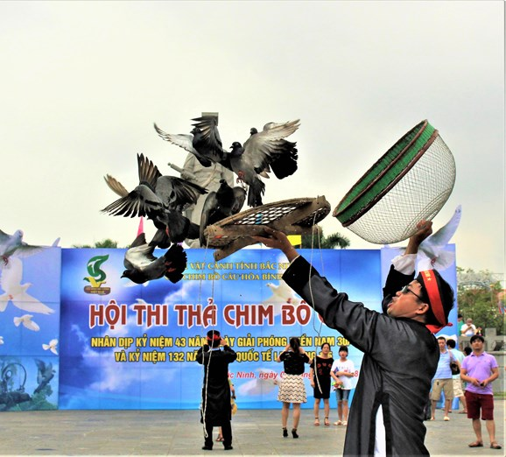
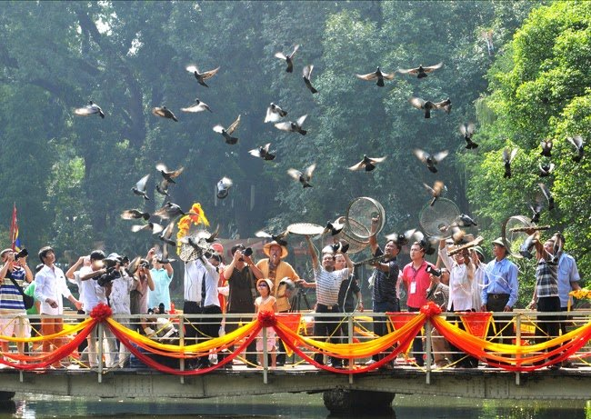
Thi thả chim bồ câu
Chim bồ câu được là biểu tượng cho hoà bình - tự do nên thường được gọi là chim Hoà bình. Dựa vào những đặc tính ấy của chim. Từ lâu, ông cha ta đã sáng tạo một lối chơi dân gian tao nhã: thi thả chim bồ câu. Tương truyền, thú chơi này xuất hiện từ thời Lý.

Slide 9
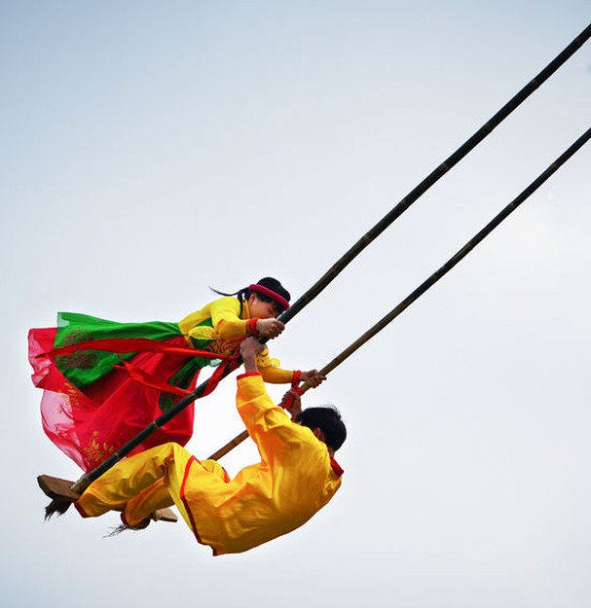
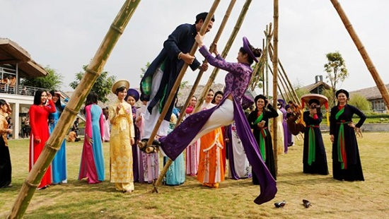
Trò chơi đánh đu (đu tiên)
Ở nhiều vùng nông thôn đồng bằng Bắc Bộ, đánh đu là một trò chơi phổ biến trong những ngày Tết với rất nhiều loại cây đu và lối chơi đu khác nhau. Song phổ biến nhất vẫn là hình thức đu đôi, vẫn được gọi là đu tiên, gồm một cặp thanh niên nam nữ cùng lên đu so tài.

Slide 10
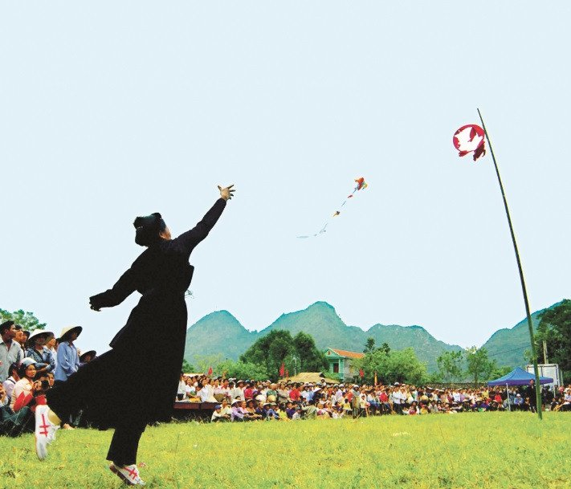
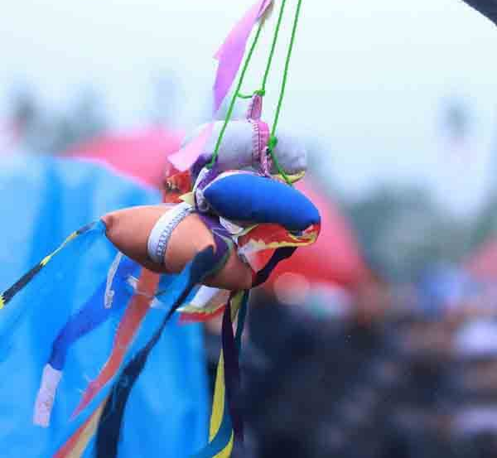
Trò chơi ném còn
Ném còn là trò chơi dân gian phổ biến của đồng bào các dân tộc Tày, Nùng ở Tuyên Quang. Vào mỗi dịp lễ hội, Tết, ở địa phương có đông người Tày, Nùng sinh sống thì đều tổ chức trò chơi này với mong ước về một mùa màng bội thu, nhân dân no ấm.

Slide 11
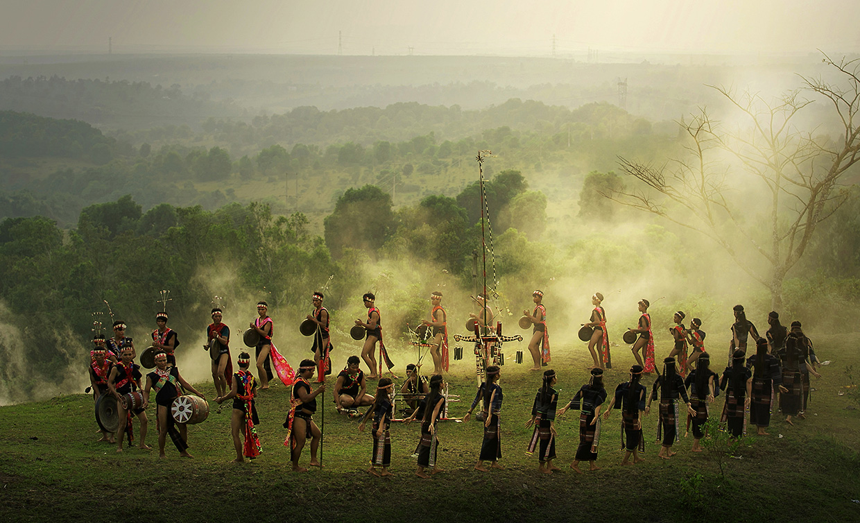
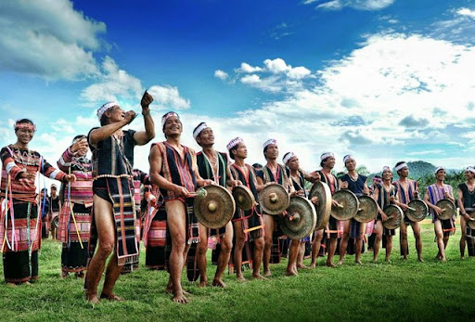
Lễ hội Cồng chiêng
Lễ hội Cồng Chiêng là một lễ hội dân gian vô cùng đặc sắc; và có ý nghĩa rất quan trọng đối với người dân Tây Nguyên cũng như cả nước Việt Nam vì nó giúp quảng bá bình ảnh văn hóa Cồng chiêng Tây Nguyên tới các nước trên thế giới. Gọi là Cồng chiêng Tây Nguyên vì nó là tác phẩm của các dân tộc Tây Nguyên: Cơ Ho, Bana, Rơmăm, Xê Đăng, Mnông, Ê Đê, Gia Rai…

Slide 12
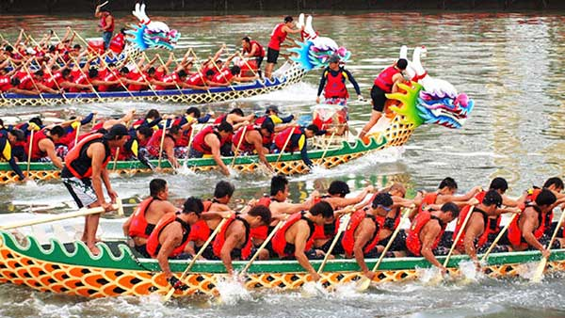
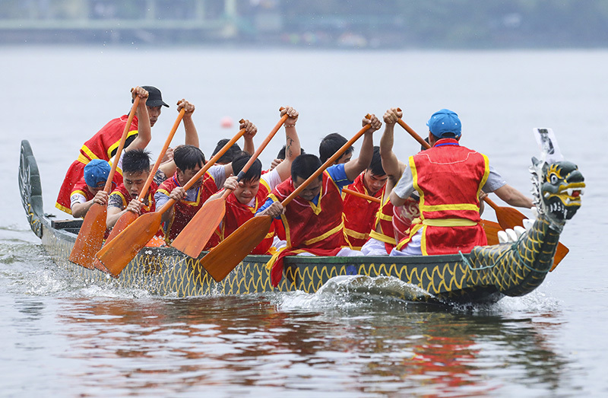
Hội hát Quan họ
Hàng năm, cứ mỗi độ xuân về và khi mùa thu tới, người dân 49 làng Quan họ gốc thuộc xứ Kinh Bắc (bao gồm cả Bắc Ninh và Bắc Giang ngày nay), dù ở bất cứ nơi đâu cũng trở về quê hương để trẩy hội đình, hội chùa, những lễ hội hết sức độc đáo bởi đã gắn liền với trình diễn Quan họ tự bao đời nay.

Slide 13
Lễ hội Bơi chải
Bơi chải, đua chải bắt nguồn từ hình thức luyện quân thủy của cha ông ta. Từ cuộc thi tài sức dẻo dai bền bỉ, tinh thần đoàn kết của thủy quân, lan rộng ra dân gian, đã trở thành cuộc đua tài giữa các giáp, làng, trong dịp hội làng, gắn với lễ thức cầu mùa màng tươi tốt của các địa phương sinh sống dọc theo các con sông hoặc vùng biển.

Slide 14
Hãy giới thiệu một trò chơi hoặc một lễ hội ở quê em.
Gợi ý
Lễ hội
- Giới thiệu quê em, tên trò chơi.
- Thời gian tổ chức.
- Phần lễ: Mọi người cầu điều gì, ở đâu?
- Phần hội: Giới thiệu những trò chơi có trong phần hội. Nêu đôi nét về một trò chơi mà em thích có trong phần hội.
- Sự tham gia của mọi người.
- Lễ hội đã để lại ấn tượng gì?
- Mời các bạn có dịp về thăm quê hương mình.
Trò chơi
- Giới thiệu quê em, tên trò chơi.
- Giới thiệu cách thức chơi.
- Nét nổi bật của trò chơi ở quê em.
- Sự tham gia của mọi người.
- Trò chơi đã để lại ấn tượng gì?
- Mời các bạn có dịp về thăm quê mình.

Slide 15
Dặn dò
Xem lại bài
Chuẩn bị bài sau

Slide 16
. . . . . . . . . . . . . . . . . . . . .
. . . . . . . . . .
. . . . . . . . . . . . . . . . . . . . .
. . . . . . . . . .
. . . . . . . . . . . . . . . . . . . . .
. . . . . . . . . .
. . . . . . . . . . . . . . . . . . . . .
. . . . . . . . . .
. . . . . . . . . . . . . . . . . . . . .
. . . . . . . . . .
. . . . . . . . . . . . . . . . . . . . .
. . . . . . . . . .
. . . . . . . . . . . . . . . . . . . . .
. . . . . . . . . .
Chúc các em học tốt.
Chúc các em học tốt.
Chúc các em học tốt.
Chúc các em học tốt.
. . . . . . . . . . . . . . . . . . . . .
. . . . . . . . . .
. . . . . . . . . . . . . . . . . . . . .
. . . . . . . . . .
. . . . . . . . . . . . . . . . . . . . .
. . . . . . . . . .
. . . . . . . . . . . . . . . . . . . . .
. . . . . . . . . .
. . . . . . . . . . . . . . . . . . . . .
. . . . . . . . . .
. . . . . . . . . . . . . . . . . . . . .
. . . . . . . . . .
. . . . . . . . . . . . . . . . . . . . .
. . . . . . . . . .
. . . . . . . . . . . . . . . . . . . . .
. . . . . . . . . .
. . . . . . . . . . . . . . . . . . . . .
. . . . . . . . . .
. . . . . . . . . . . . . . . . . . . . .
. . . . . . . . . .
. . . . . . . . . . . . . . . . . . . . .
. . . . . . . . . .
. . . . . . . . . . . . . . . . . . . . .
. . . . . . . . . .

